Slide 1
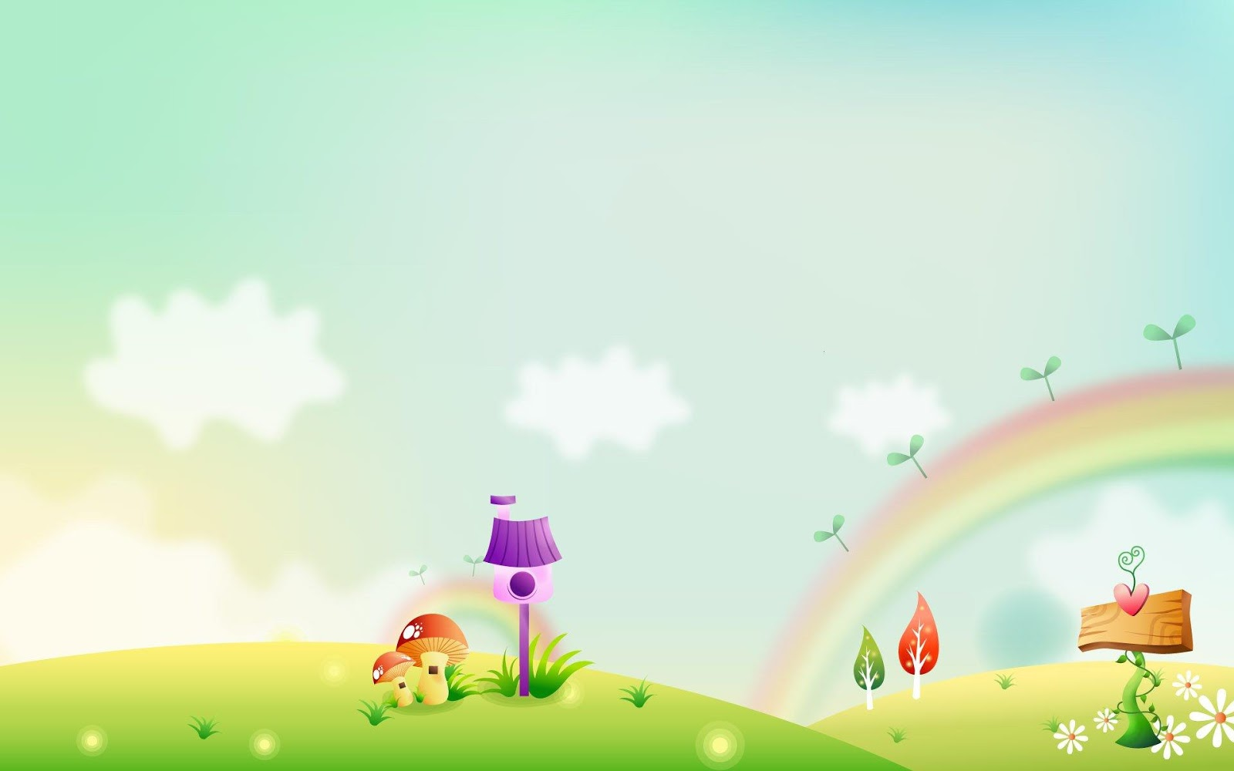
BÀI GIẢNG
Môn: Mĩ thuật

Slide 2
Mĩ thuật lớp 2
  Chủ đề 10: ĐỒ CHƠI TỪ TẠO HÌNH CON VẬT ( 4 TIẾT )
Mục tiêu:
Học sinh biết cách sử dụng hình, màu, khối và vật liệu tái sử dụng để tạo một đồ chơi có hình con vật yêu thích.

Slide 3
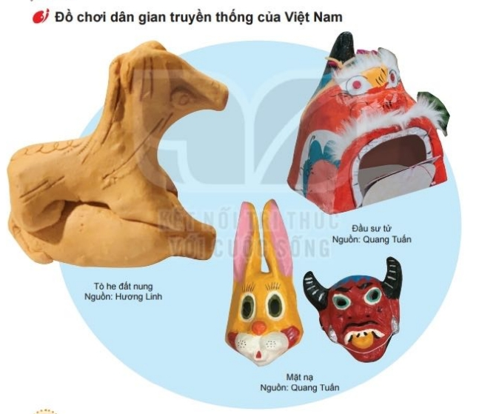
1. Hoạt động 1. Quan sát
Quan sát các hình minh họa trong SGK MT2 trang 60 và trả lời câu hỏi.
- Em có biết những đồ chơi ở hình trên không? Chúng thường được chơi vào dịp nào?

Slide 4
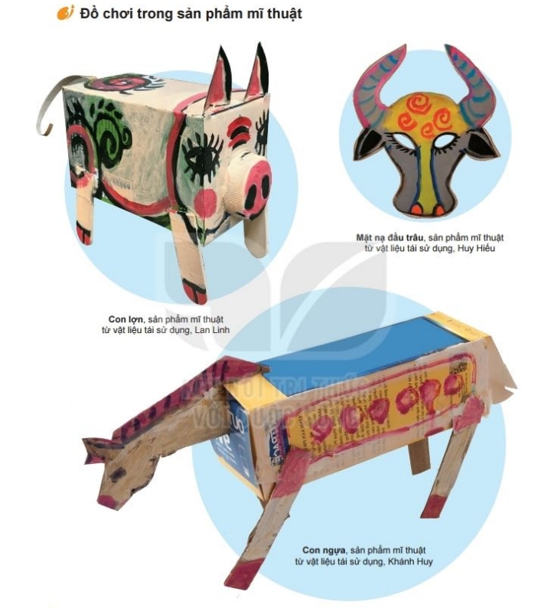
1. Hoạt động 1. Quan sát
Quan sát các hình minh họa trong SGK MT2 trang 61 và trả lời câu hỏi.
- Những đồ chơi trên được làm từ vật liệu nào? (vỏ hộp, giấy báo).

Slide 5
1. Hoạt động 1. Quan sát
* Lưu ý:
- Đồ chơi có tạo hình con vật.
- Có thể thể hiện mặt (tạo hình, trang trí ở dạng mặt nạ).
- Có thể là cả con vật với đầy đủ bộ phận hoặc chỉ là một vài bộ phận để có thể liên tưởng đến tạo hình con vật (ở dạng đồ chơi).

Slide 6
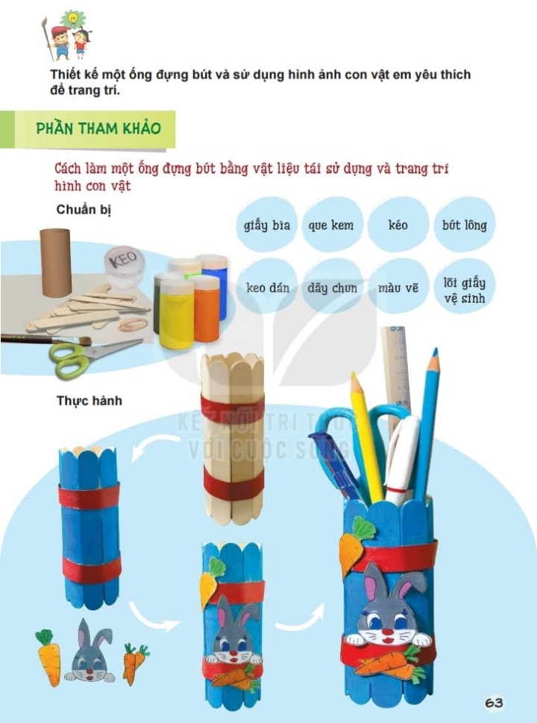
4. Hoạt động 4. Vận dụng ( tiết 3,4 )
Thiết kế một ống đựng bút và sử dụng hình ảnh con vật em yêu thích để trang trí.
HS quan sát:
- Phần tham khảo trong SGK Mĩ thuật 2, trang 63 để nhận biết chuẩn bị vật liệu làm ống bút.
- Nhận biết các bước tạo hình ống bút và trang trí.
- Cách ghép các que kem thành hình ống (bằng băng keo, giấy bìa/ giấy màu).
- Cố định hình ống bút.
- Vẽ hình con vật và tô màu.
- Vẽ thêm các chi tiết cho hình ống bút thêm sinh động.

Slide 7
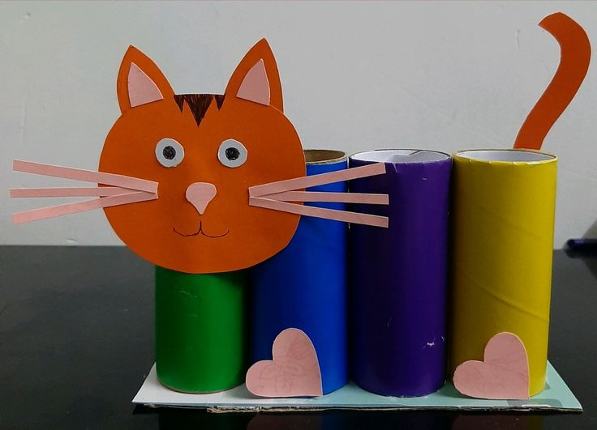
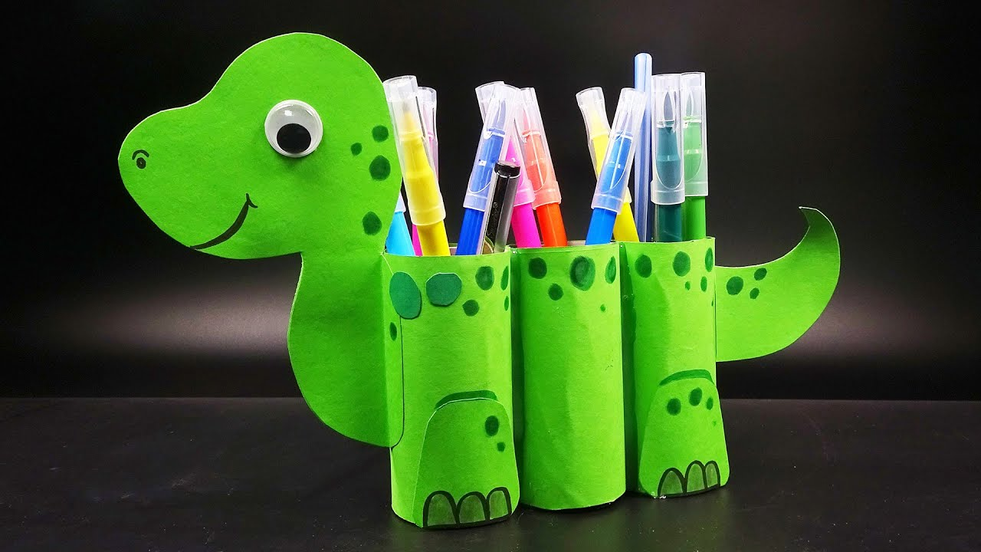
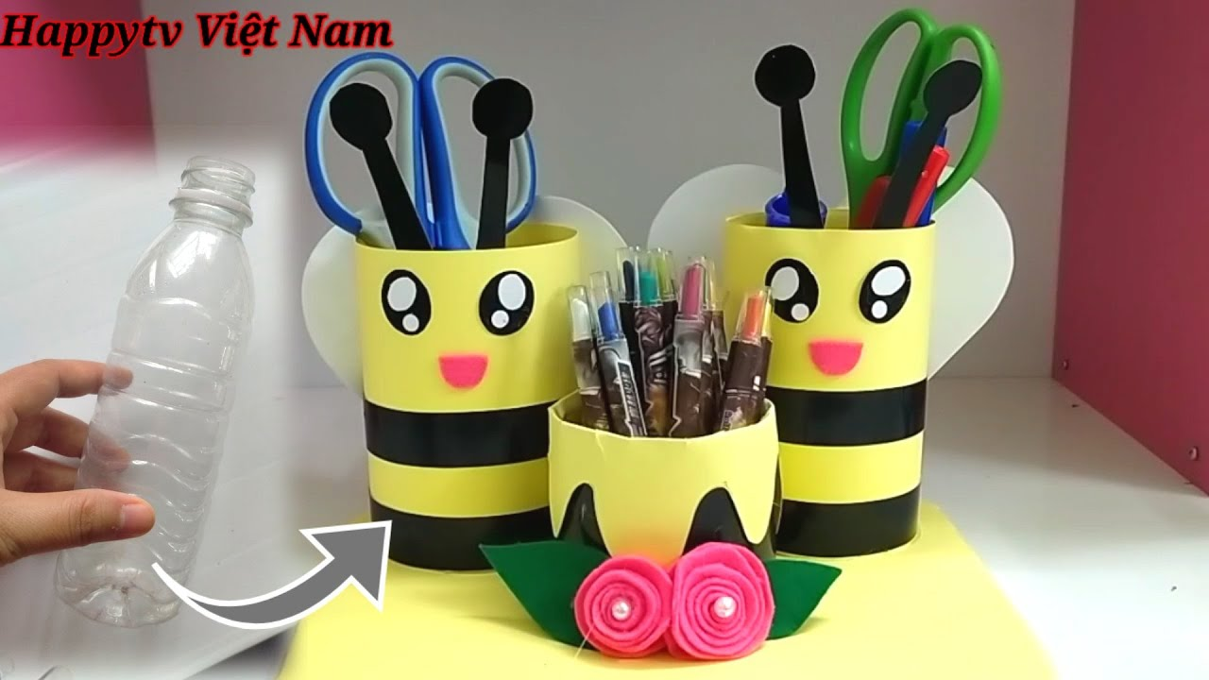

Slide 8
Mĩ thuật lớp 2
  Chủ đề 10: ĐỒ CHƠI TỪ TẠO HÌNH CON VẬT ( 4 TIẾT )
* Trưng bày, nhận xét cuối chủ đề
- HS lựa chọn sản phẩm (cá nhân/ nhóm) và trưng bày.
- GV đặt câu hỏi gợi ý để HS giới thiệu về sản phẩm đồ chơi, cách trang trí, màu sắc ở sản phẩm đồ chơi cũng như cách sử dụng đồ chơi.
- HS giới thiệu sản phẩm của mình theo gợi ý của GV.
- HS phân loại và nêu cảm nhận cá nhân về sản phẩm đồ chơi.

Slide 9
Mĩ thuật lớp 2
  Chủ đề 10: ĐỒ CHƠI TỪ TẠO HÌNH CON VẬT ( 4 TIẾT )
*Dặn dò:
- Về nhà chuẩn bị đồ dùng cho bài kiểm tra đánh giá cuối học kì II: Bút chì, tẩy, giấy vẽ, màu vẽ, đất nặn...

